Slide 1
지능형 IoT 봇을 활용한 빅데이터 개발 전문가
4차산업선도인력양성
문성훈
Copyright 2019

Slide 2


강사소개
문성훈
㈜ ATGLab. 개발 / 컨설팅 / IT직무교육 IT 직무교육 전문기업.
Ph.D. in Computer Science
대구 가톨릭대학교 IT 공학부 산학교수
삼성전자 / LGCNS / KT 직무교육 한국IBM / SK C&C 직무교육 LGCNS 신입사원교육 및 과정설계 LGCNS 직무평가 컨설팅 CJON 직무교육 / 한화시스템 신입사원교육
Email : moon9342@gmail.com
Blog : https://moon9342.github.io
01. 프로젝트 관리 Core Skill

Slide 3
진행 방식
50분 강의, 10분 휴식
점심시간 : 11:45 ~ 13:00
이론(30%)과 실습(70%)을 병행해서 진행
슬라이드 작성방식으로 강의진행
7시간 강의, 1시간 당일 배운 사항 정리 및
01. 프로젝트 관리 Core Skill

Slide 4
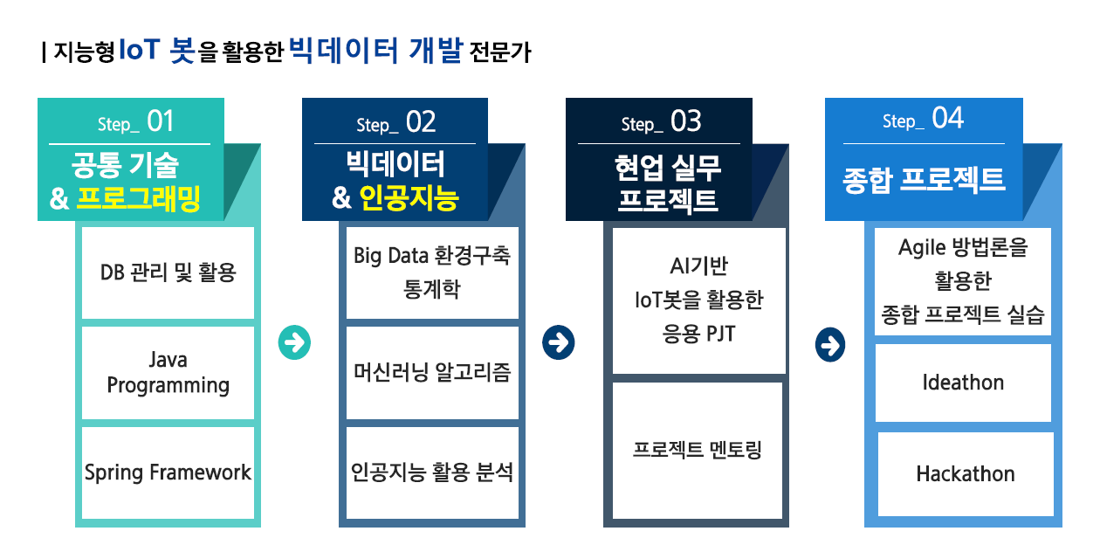
과정목적 (1)
01. 프로젝트 관리 Core Skill

Slide 5
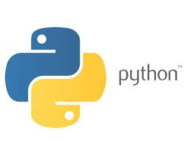




과정목적 (2)
Python Language
Python Library
NumPy
Pandas
Matplotlib
Web Scraping ( Web Crawling )
Web Programming ( Django )
Machine Learning & Deep Learning
TensorFlow
01. 프로젝트 관리 Core Skill

Slide 6
개발환경 세팅
Python 설치
Anaconda : 파이썬 인터프리터랑 여러가지 라이브러리들이 묶여있는 제품
파이썬은 하위호완성이 없기 때문에 버전별로 상이, 파이썬읜 version 2와 3로 크게 구분
Anaconda(python 3.7버전) 다운로드
01. 프로젝트 관리 Core Skill
Notes:
2월 12일 화요일

Slide 7
개발환경 세팅
Python 설치 – 개발환경 setting
Pip : 패키지를 관리해주는데 패키지(sub package) pip를 최신버전으로 업데이트 (python –m pip install --update pip)
가상환경 셋팅 – python 3.6 처음 개발환경(base)는 python 3.7버전 처음에는 base라고 잡혀있음(C:/Users/student/.conda/environments 로 현재 env도 확인가능) tensorflow는 3.6버전까지만 지원, 아나콘다에서 가상환경을 셋팅하고 python을 3.6로 맞춰줌 아나콘다는 가상환경으로 개발환경을 여러 개 만들 수 있음 ( conda create –n data_env python=3.6) data_env라는 이름으로 python 3.6버전으로 가상환경 생성
현재 가상환경 확인 (conda info --envs)
01. 프로젝트 관리 Core Skill
Notes:
2월 12일 화요일

Slide 8
개발환경 세팅
Python 설치 – 개발환경 setting
가상환경 삭제 (conda remove --name data_env --all) data_env는 가상환경 이름
사용할 가상환경 전환 (activate data_env)
Jupyter notebook 실행 (jupyter notebook) 하지만 가상환경(data_env)이 보이지 않음
nb_conda를 설치 Jupyter notebook에서 가상환경을 선택할 수 있도록 (conda install –c anaconda nb_conda) 그리고 nb_conda에 가상환경이 있다는걸 알려줌 (python –m ipykernel install --user --name data_env) 커널에 env를 install 해줌 이제 juypter notebook 통해 data_env가 있는걸 확인할 수 있음
01. 프로젝트 관리 Core Skill
Notes:
2월 12일 화요일

Slide 9
개발환경 세팅
Python 설치 – 개발환경 setting
Workspace 설정 jupyter notebook 환경설정파일 생성 (jupyter notebook --generate –config) 통해 Writing default config 의 경로 나옴 그 경로에서(C:/Users/student/.jupyter/jupyter_notebook_config) c.NotebookApp.notebook_dir = ‘c:/python_ML’의 주석처리를 지우고 경로를 설정해준다 그리고 그 경로에 위와 같이 python_ML폴더를 만들어 준 후 jupyter notebook을 실행하면 작업경로가 변했음을 확인할 수 있음
01. 프로젝트 관리 Core Skill
Notes:
2월 12일 화요일

Slide 10
00.INTRO
Data
관측이나 측정을 통해 모아놓은 값들의 모임 ( Data Set)
데이터 그 자체로는 아무 의미가 없음 , 사실을 설명하는 하나의 단면일 뿐 그 자체로는 의미를 갖기 힘듬
Analysis
Data로 부터 값을 도출해 내기 위한 작업
Datat를 더 작은 사실로 나누고 쪼개어서 그 대상을 더 잘 이해하도록 하는 작업
01. 프로젝트 관리 Core Skill
Notes:
2월 12일 화요일

Slide 11
00.INTRO
Big Data
일반적인 의미 : 기존의 관리 및 분석체계로는 감당할 수 없을 정도의 거대한 데이터 집합을 의미
Big data의 정식의미 : 3V를 만족해야 함 - 데이터의 규모(Volume) : GB -> TB -> PB -> EB -> ZB -> YB - 데이터의 다양성(Variety) : 비 정형화된 다양한 형태의 데이터로 구성 - 데이터의 발생 속도(Velocity) : 데이터가 지속적으로 계속 발생이 되는 것(주식 데이터 같은)
01. 프로젝트 관리 Core Skill
Notes:
2월 12일 화요일

Slide 12
00.INTRO
Big Data 분석 방법
탐색적 데이터 분석(EDA) : 가장 기본이 되는 데이터 분석 엑셀에서의 분석 같은 경우를 예로 들 수 있음 2차원 데이터를 분산이나 표준편차나 여러가지 함수들을 통해 내가 원하는 유의미한 데이터를 추출 액셀로는 많은 양의 데이터를 분석할 수 없음
통계적 가설 검정 : 통계적 추측의 하나 모집단 실제의 값이 얼마나 된다는 주장과 관련해, 표본의 정보를 사용해서 가설의 합당성 여부를 판정하는 과정을 의미
Machine Learning : 데이터를 분석하는 것은 같은데 조금 다름 기존의 데이터를 가지고 학습을 시키고 미래에 일어날 일을 추론, 추측
Deep Learning (자연어 처리, 이미지 프로세싱)
01. 프로젝트 관리 Core Skill
Notes:
2월 12일 화요일

Slide 13
00.INTRO
Why Python?
상대적으로 쉬운 언어
Interactive programming 가능
python은 데이터 분석에 유리하고 강력한 라이브러리를 제공하기 때문 - numpy : matrix, vector처리 쉽게 - pandas : eda처리 쉽게 - matplotlib : graph처리 쉽게
Python 자체가 open soruce - SAS, MATLAB들은 유료 , pyhton은 무료
01. 프로젝트 관리 Core Skill
Notes:
2월 12일 화요일

Slide 14
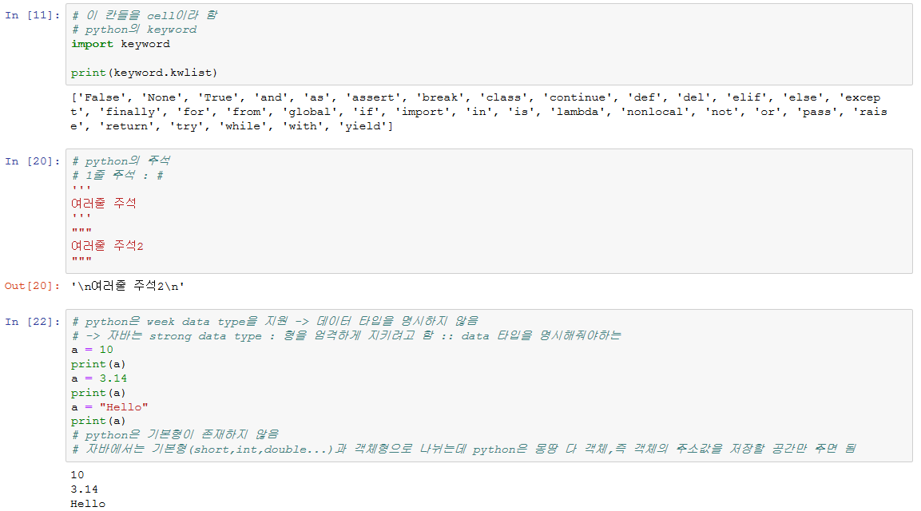
01.Python language
Python intro
01. 프로젝트 관리 Core Skill
Notes:
2월 12일 화요일

Slide 15
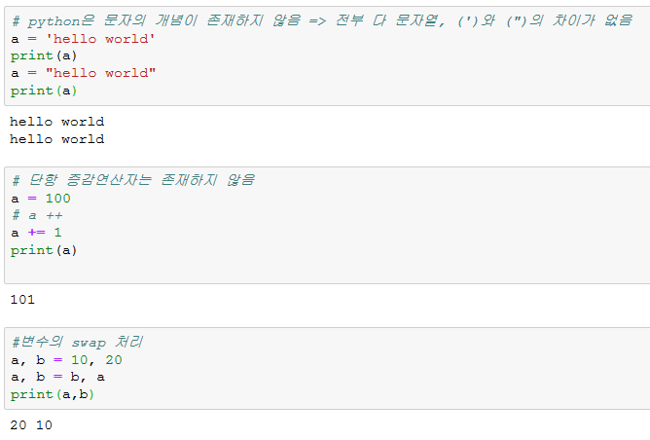
01.Python language
Python intro
01. 프로젝트 관리 Core Skill
Notes:
2월 12일 화요일

Slide 16
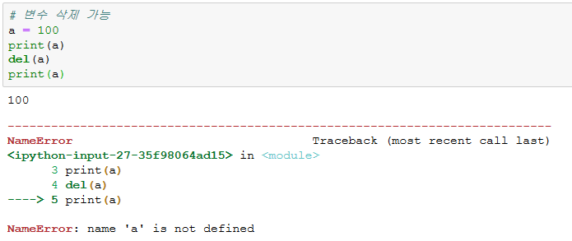
01.Python language
Python intro
01. 프로젝트 관리 Core Skill
Notes:
2월 12일 화요일

Slide 17
01.Python language
Python Data type
숫자형 (number)
문자열 (string)
리스트 (List) => Java ArrayList
튜플 (tuple)
딕셔너리 (dictionary) => Java Map
집합 (Set) => Java Set
논리형 (bool) => True, False
날짜 (date)
01. 프로젝트 관리 Core Skill
Notes:
2월 12일 화요일

Slide 18
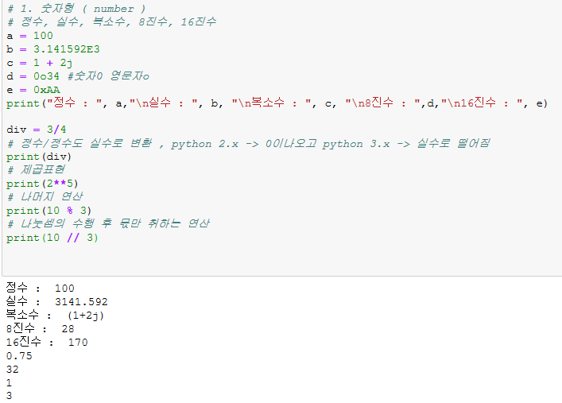
01.Python language
Python Data type - Number
01. 프로젝트 관리 Core Skill
Notes:
2월 12일 화요일

Slide 19
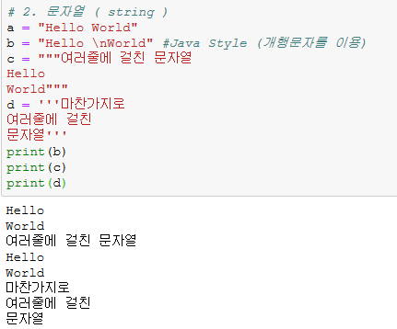
01.Python language
Python Data type - String
01. 프로젝트 관리 Core Skill
Notes:
2월 12일 화요일

Slide 20
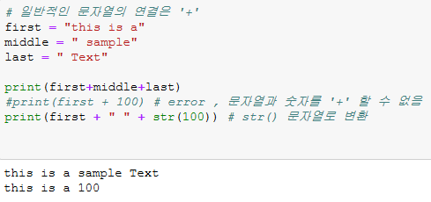
01.Python language
Python Data type - String :: Concatenation
01. 프로젝트 관리 Core Skill
Notes:
2월 12일 화요일

Slide 21
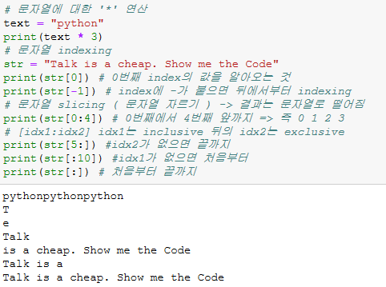
01.Python language
Python Data type - String :: indexing // slicing
01. 프로젝트 관리 Core Skill
Notes:
2월 12일 화요일

Slide 22
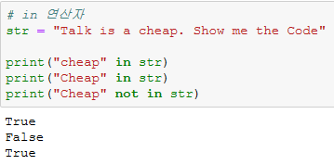
01.Python language
Python Data type - String :: in
01. 프로젝트 관리 Core Skill
Notes:
2월 12일 화요일

Slide 23
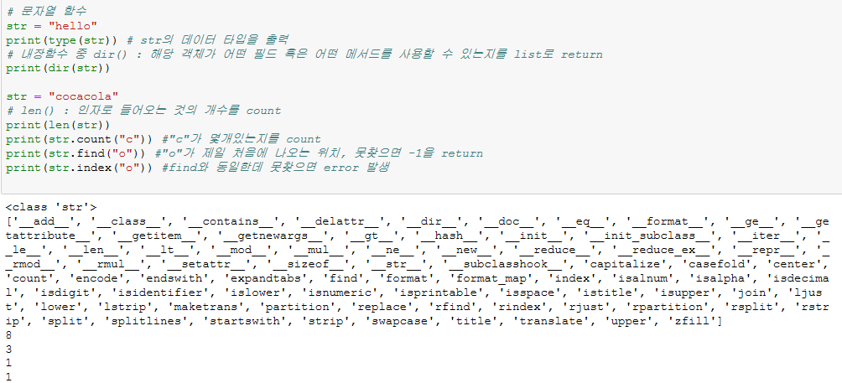
01.Python language
Python Data type - String :: count / find / index
01. 프로젝트 관리 Core Skill
Notes:
2월 12일 화요일

Slide 24
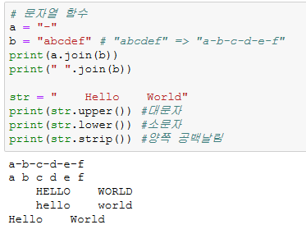
01.Python language
Python Data type - String :: upper / lower / strip
01. 프로젝트 관리 Core Skill
Notes:
2월 12일 화요일

Slide 25
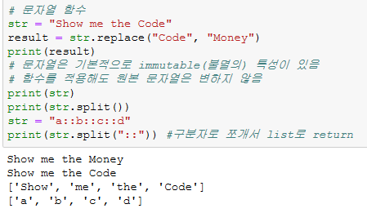
01.Python language
Python Data type - String :: replace / split
01. 프로젝트 관리 Core Skill
Notes:
2월 12일 화요일

Slide 26
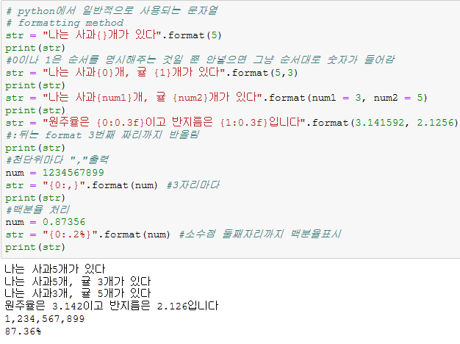
01.Python language
Python Data type - String :: format
01. 프로젝트 관리 Core Skill
Notes:
2월 12일 화요일

Slide 27
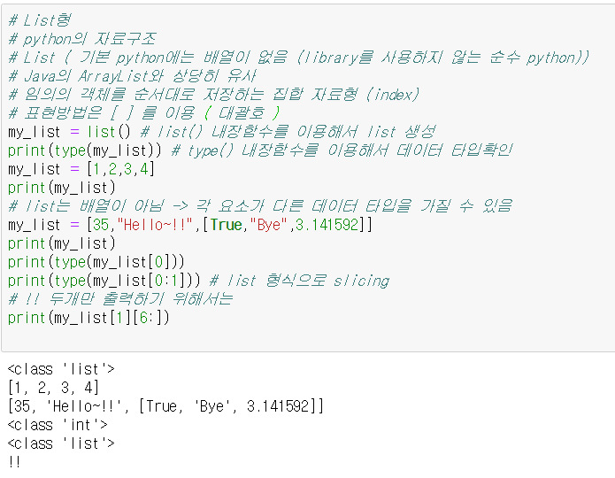
01.Python language
Python Data type - List
01. 프로젝트 관리 Core Skill
Notes:
2월 12일 화요일

Slide 28
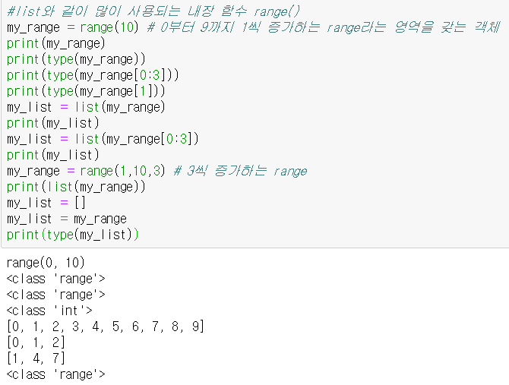
01.Python language
Python Data type - range
01. 프로젝트 관리 Core Skill
Notes:
2월 12일 화요일

Slide 29
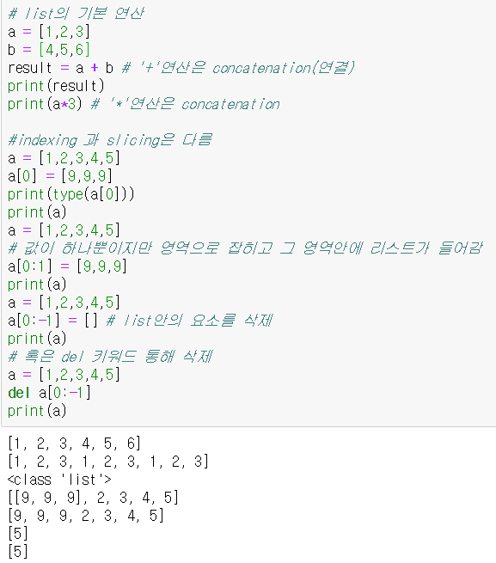
01.Python language
Python Data type - List의 기본연산
01. 프로젝트 관리 Core Skill
Notes:
2월 12일 화요일

Slide 30
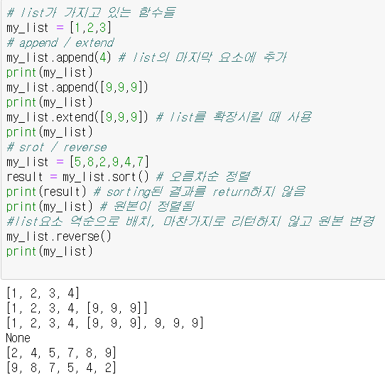
01.Python language
Python Data type - List :: append / extend / sort / reverse
01. 프로젝트 관리 Core Skill
Notes:
2월 12일 화요일

Slide 31
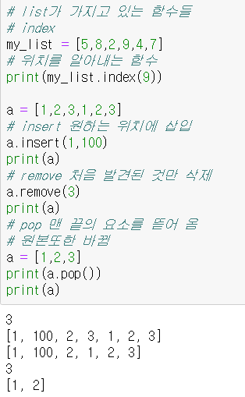
01.Python language
Python Data type - List :: index / insert / remove / pop
01. 프로젝트 관리 Core Skill
Notes:
2월 12일 화요일

Slide 32
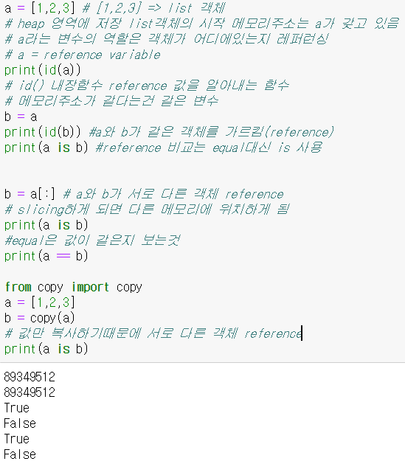
01.Python language
Python Data type - List :: id / copy
01. 프로젝트 관리 Core Skill
Notes:
2월 12일 화요일

Slide 33
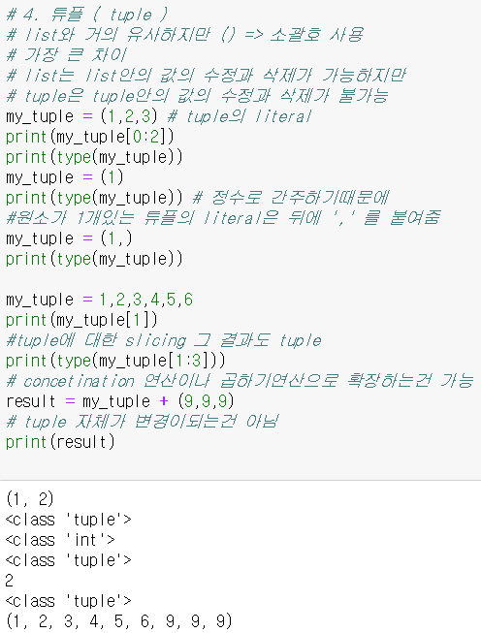
01.Python language
Python Data type - Tuple
01. 프로젝트 관리 Core Skill
Notes:
2월 12일 화요일

Slide 34
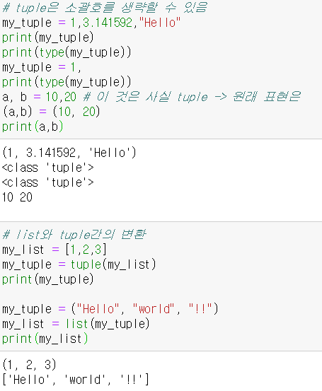
01.Python language
Python Data type - Tuple의 소괄호 생략 / List와 Tuple간 변환
01. 프로젝트 관리 Core Skill
Notes:
2월 12일 화요일

Slide 35
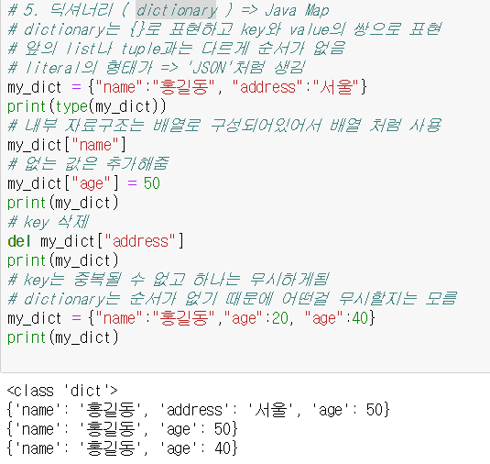
01.Python language
Python Data type - Dictionary
01. 프로젝트 관리 Core Skill
Notes:
2월 12일 화요일

Slide 36
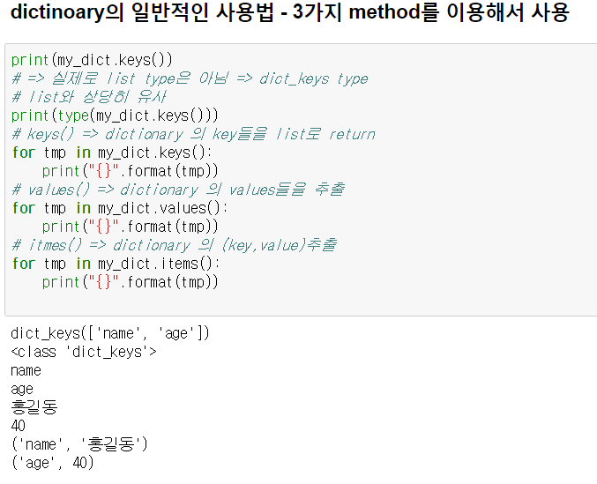
01.Python language
Python Data type - Dictionary
01. 프로젝트 관리 Core Skill
Notes:
2월 12일 화요일

Slide 37
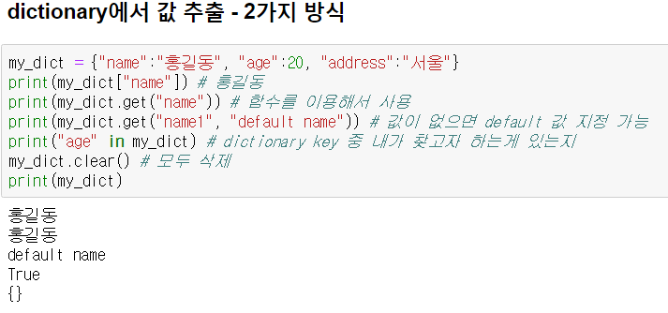
01.Python language
Python Data type - Dictionary
01. 프로젝트 관리 Core Skill
Notes:
2월 12일 화요일

Slide 38
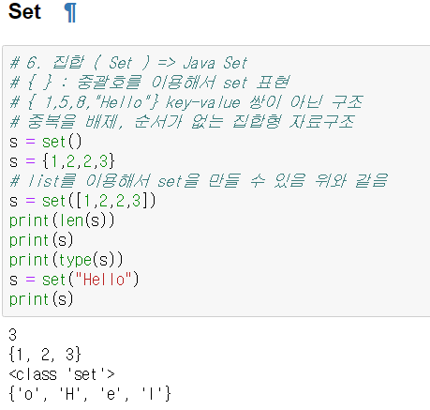
01.Python language
Python Data type - Set
01. 프로젝트 관리 Core Skill
Notes:
2월 12일 화요일

Slide 39
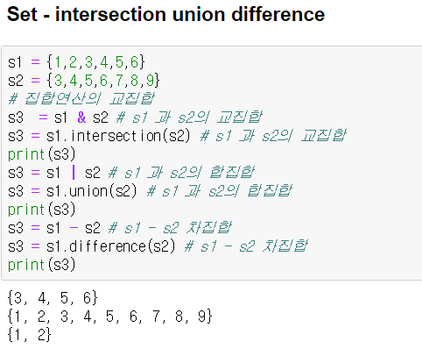
01.Python language
Python Data type - Set :: 집합연산
01. 프로젝트 관리 Core Skill
Notes:
2월 12일 화요일

Slide 40
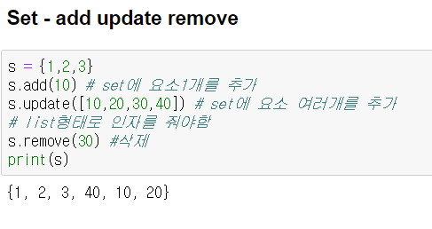
01.Python language
Python Data type - Set :: add / update / remove
01. 프로젝트 관리 Core Skill
Notes:
2월 12일 화요일

Slide 41
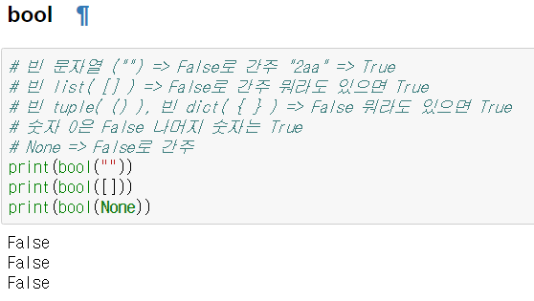
01.Python language
Python Data type - bool
01. 프로젝트 관리 Core Skill
Notes:
2월 12일 화요일

Slide 42
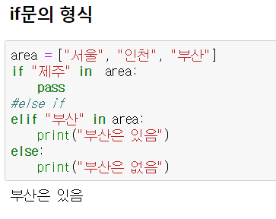
01.Python language
Python Data type - if / elif
01. 프로젝트 관리 Core Skill
Notes:
2월 12일 화요일

Slide 43
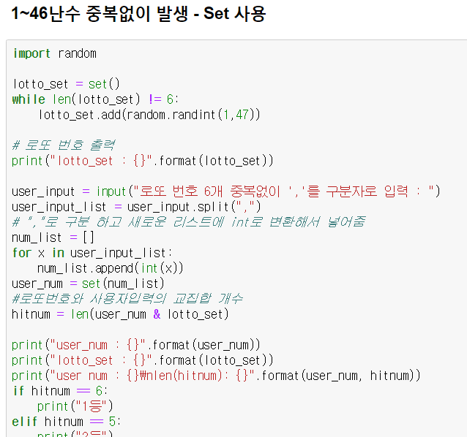
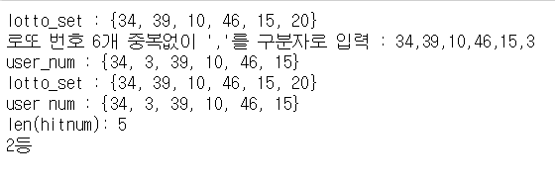
01.Python language
Python ex - lotto
01. 프로젝트 관리 Core Skill
Notes:
2월 12일 화요일

Slide 44
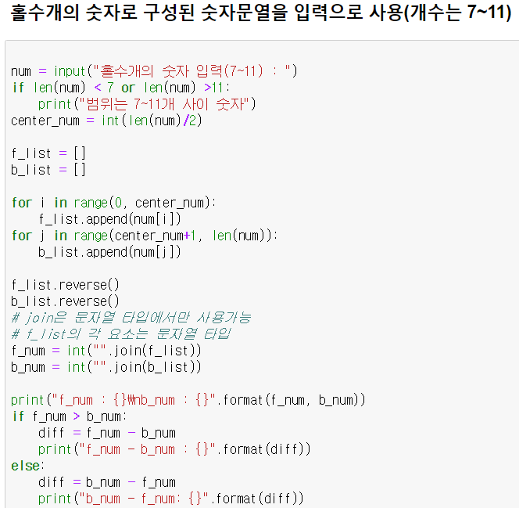
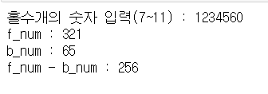
01.Python language
Python ex – 홀수 숫자중간서 뒤집 후 뺄셈
01. 프로젝트 관리 Core Skill
Notes:
2월 12일 화요일

Slide 45
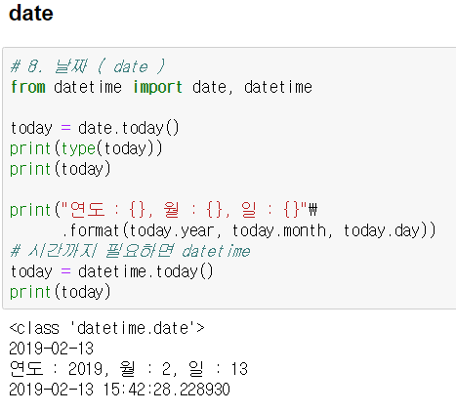
01.Python language
Python Data type - Date
01. 프로젝트 관리 Core Skill
Notes:
2월 12일 화요일

Slide 46
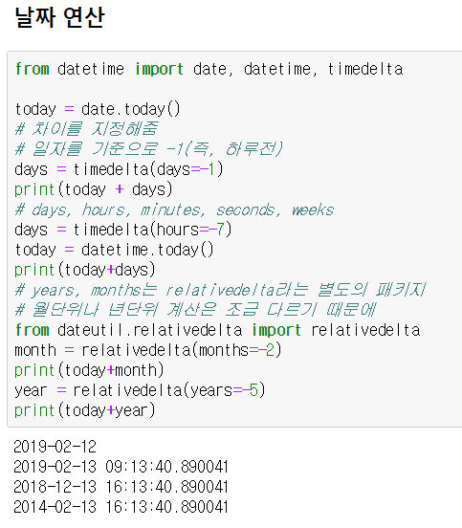
01.Python language
Python Data type - Date :: 날짜 연산
01. 프로젝트 관리 Core Skill
Notes:
2월 12일 화요일

Slide 47
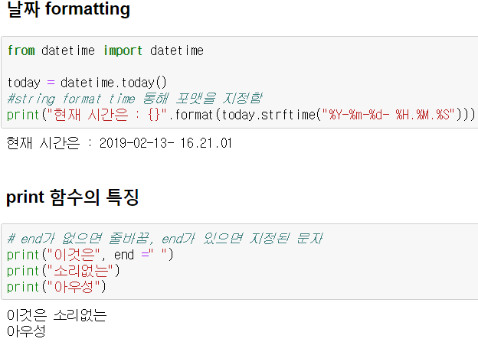
01.Python language
Python Data type - Date :: 날짜 formatting / print 함수 특징
01. 프로젝트 관리 Core Skill
Notes:
2월 12일 화요일

Slide 48
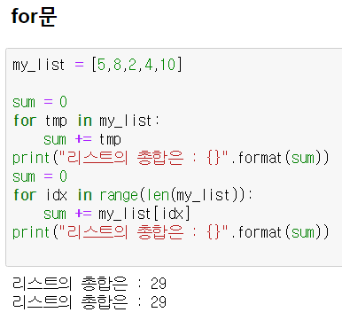
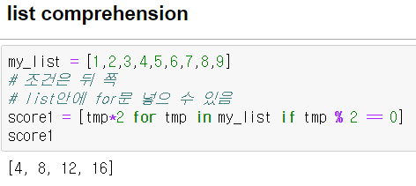
02.Control statement
For 문 / List Comprehension
01. 프로젝트 관리 Core Skill
Notes:
2월 12일 화요일

